Slide 1

Xposed介绍
介绍Xposed使用方法、特性与实现原理

Slide 2
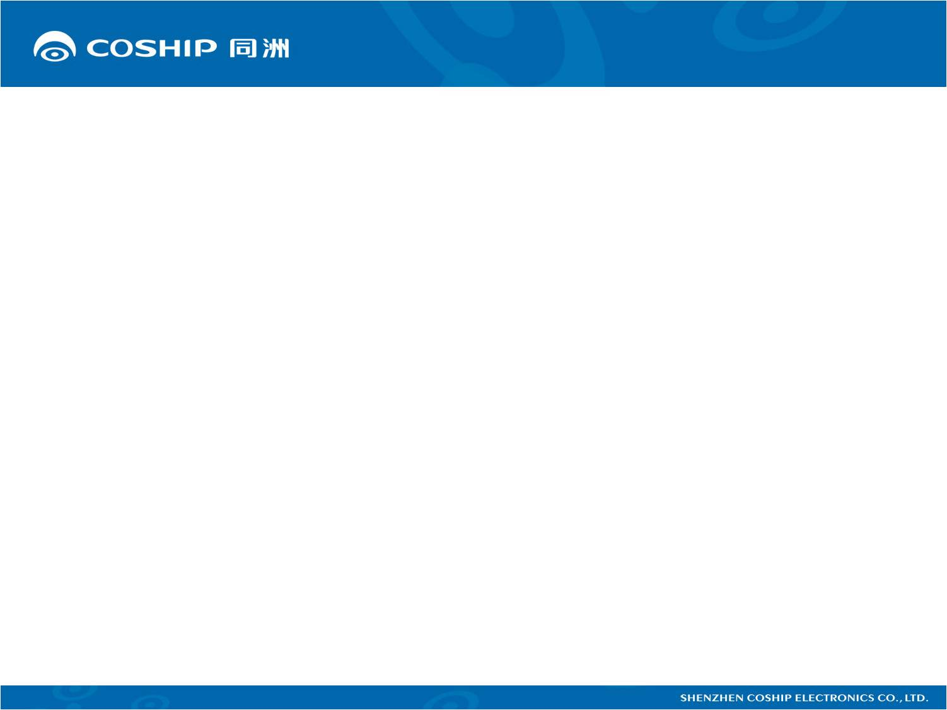
1
Xposed是什么
2
Xposed应用举例
3
Xposed的安装方法
4
Xposed的实现原理
5
厂商用它来干什么

Slide 3
一、Xposed是什么？

Slide 4
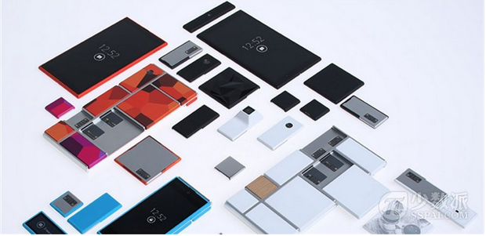
Xposed是GitHUB上rovo89设计的一个针对android平台开源的动态劫持项目
替换app_process，引导进入Xposed框架的Zygote（XposedBridge），劫持虚拟机
Xposed 就好比是 Google 模块化手机的主体，只是一个框架的存在，在添加其他功能模块（Modules）之前，发挥不了什么作用，但是没了它也不行。也正因为如此，Xposed 具有比较高的可定制化程度。Moto X 用户可定制手机的外观、壁纸、开机动画等，Xposed 则允许用户自选模块对手机功能进行自定义扩充。

Slide 5








Xposed三大模块
XposedInstaller
Xposed
XposedBridge
是一个APK，用户使用Xposed框架的入口，通过此APK安装Xposed框架与使用Xposed框架的应用
修改后的app_process
Xposed框架的Zygote，Xposed框架的核心实现部分
PPT模板下载：www.1ppt.com/moban/ 行业PPT模板：www.1ppt.com/hangye/
节日PPT模板：www.1ppt.com/jieri/ PPT素材下载：www.1ppt.com/sucai/
PPT背景图片：www.1ppt.com/beijing/ PPT图表下载：www.1ppt.com/tubiao/
优秀PPT下载：www.1ppt.com/xiazai/ PPT教程： www.1ppt.com/powerpoint/
Word教程： www.1ppt.com/word/ Excel教程：www.1ppt.com/excel/
资料下载：www.1ppt.com/ziliao/ PPT课件下载：www.1ppt.com/kejian/
范文下载：www.1ppt.com/fanwen/ 试卷下载：www.1ppt.com/shiti/
教案下载：www.1ppt.com/jiaoan/

Slide 6
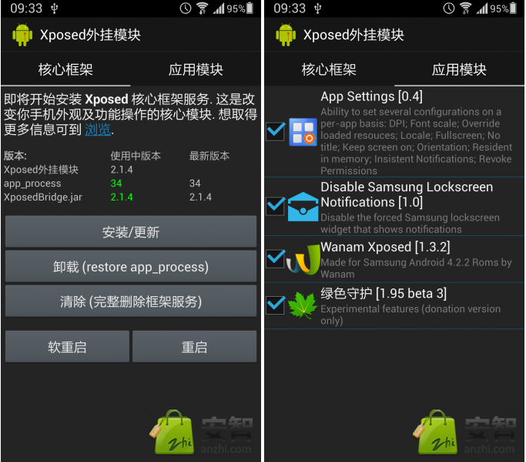
XposedInstaller

Slide 7
二、Xposed应用举例

Slide 8
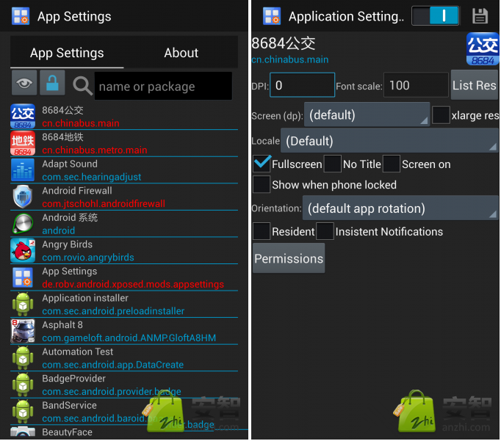
Xposed应用－App Settings

Slide 9
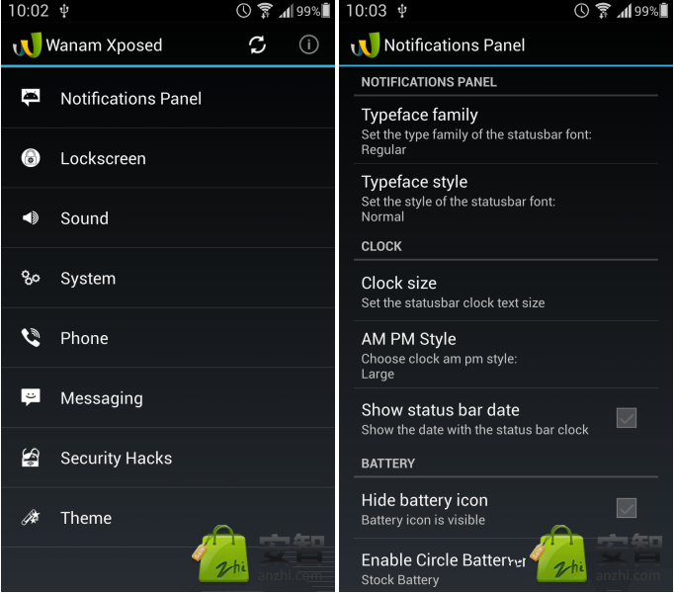
Xposed应用－Wanam

Slide 10
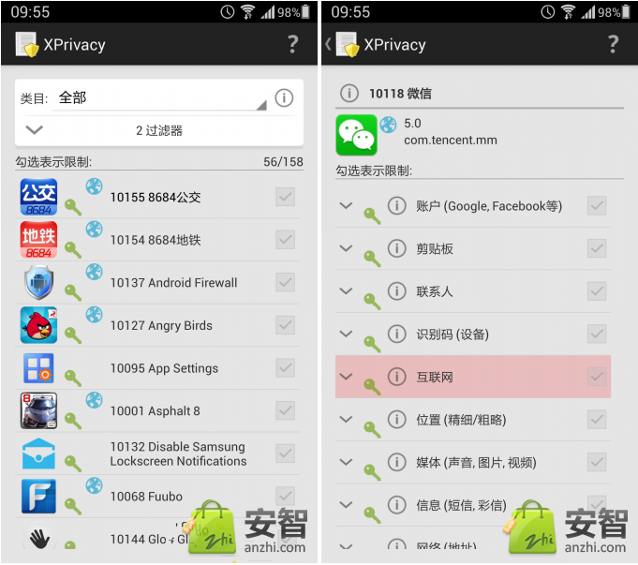
Xposed应用－XPrivacy

Slide 11
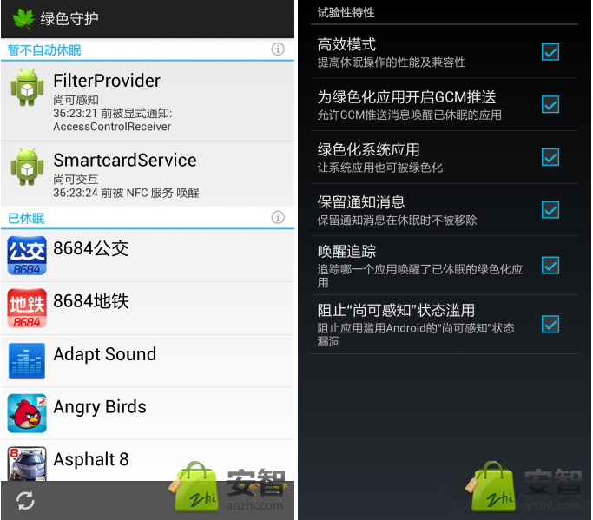
Xposed应用－绿色守护

Slide 12
三、Xposed的安装方法

Slide 13


Xposed的安装方法－前提条件
ROOT

Slide 14
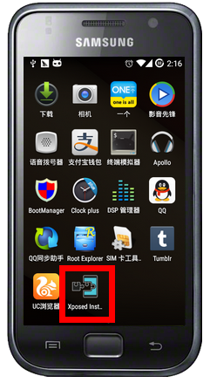
Xposed的安装方法－步骤1
下载XposedInstaller APK，并安装到设备中

Slide 15
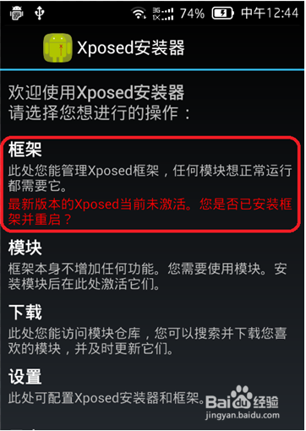
Xposed的安装方法－步骤2
打开XposedInstaller，首次打开需要先安装Xposed框架，安装完成后，必须需要重启设备

Slide 16
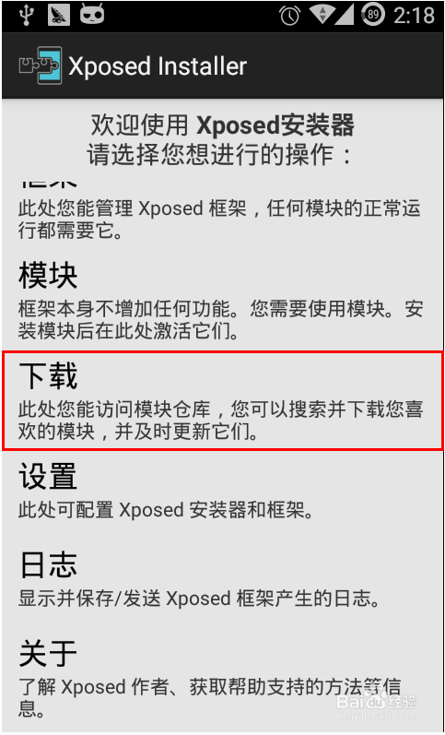
Xposed的安装方法－步骤3
再次打开XposedInstaller，然后开始下载安装需要的模块。Xposed框架里有下载模块选项，点击即可看到开发者制作的功能模块

Slide 17
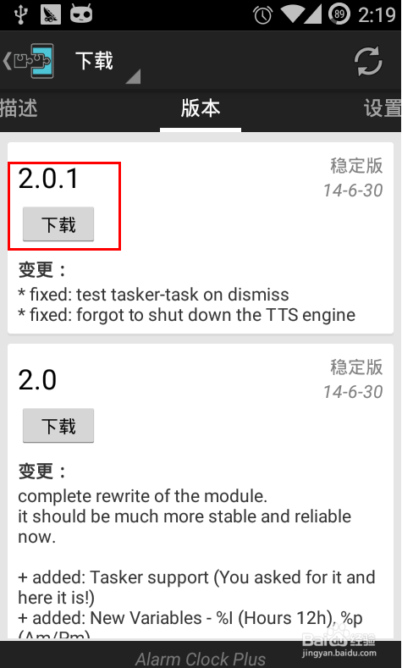
Xposed的安装方法－步骤4
选择需要的模块，点击查看详情，然后向右滑动就能看到不同版本的下载按钮

Slide 18
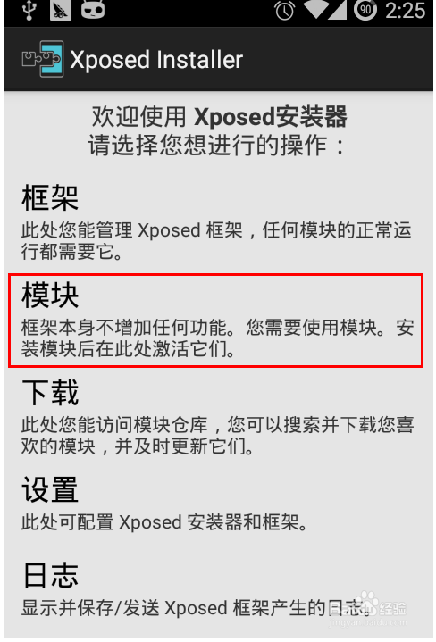
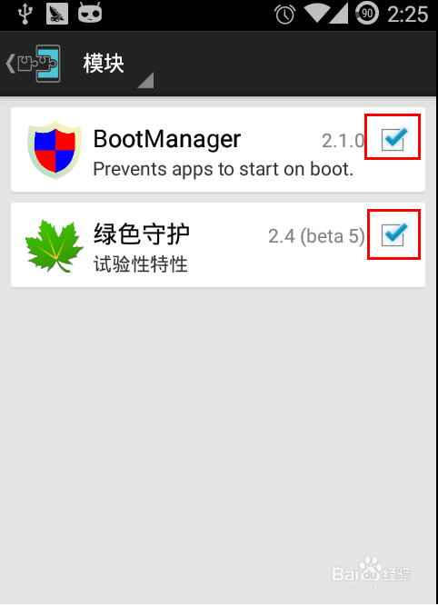
Xposed的安装方法－步骤5
模块安装好之后，不能直接打开使用，要首先打开XposedInstaller，选择“模块”按钮，会看到已经安装过的模块，此时勾选模块后面的方块，即激活模块。勾选之后务必再次重启设备

Slide 19
四、Xposed的实现原理

Slide 20
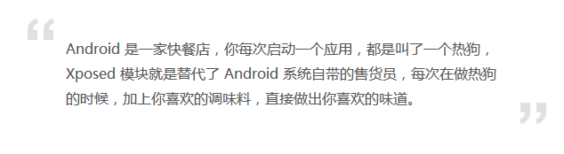
Xposed的实现原理－知乎大神描述

Slide 21
Xposed的实现原理－Xposed框架初始化
调用ZygoteInit.main()进入正常的Zygote流程
Xposed流程
扫描得到被劫持的方法列表
android流程
Xposed框架扫描所有安装的Xposed模块
核心
将虚拟机调用方法的接口统一重定向到xposedCallHandler
ZygoteInit.main()
新的app_process将虚拟机导向Xposed框架
app_process
替换系统app_process

Slide 22
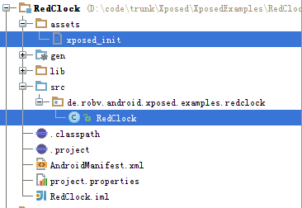
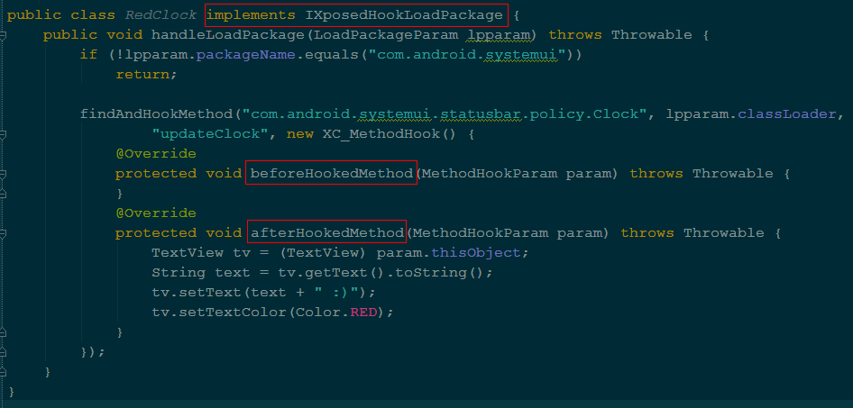
Xposed的实现原理－Xposed应用注册
Xposed应用与标准android应用有什么不一样？
Xposed框架初始化时通过此文件找到注册劫持方法的类
注册需要劫持的方法

Slide 23
Xposed的实现原理－被劫持方法调用流程
核心就在这里，劫持方法的原理就是在原方法前后分别加入了beforeHookedMethod与afterHookedMethod，而这两个回调正好是在应用中注册的
apk调用被劫持方法
xposedCallHandler
handleHookedMethod
beforeHookedMethod
原始方法
afterHookedMethod

Slide 24
五、厂商用它来干什么？

Slide 25
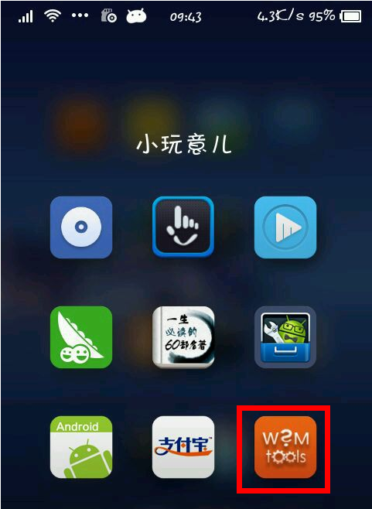
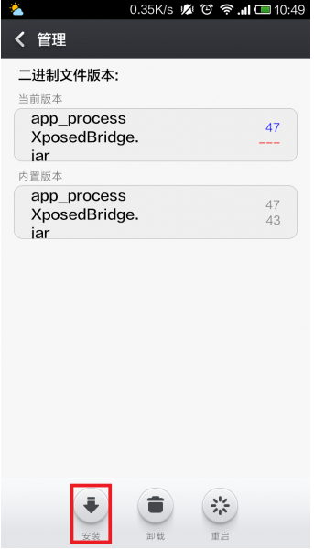
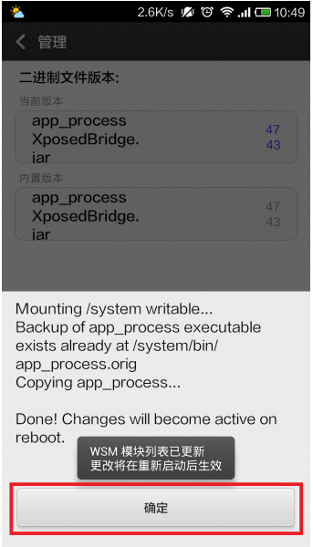
厂商用它来干什么－小米WSM工具箱
此物就是MIUI的WSM工具箱，其实就是XposedInstaller，只是修改了界面

Slide 26
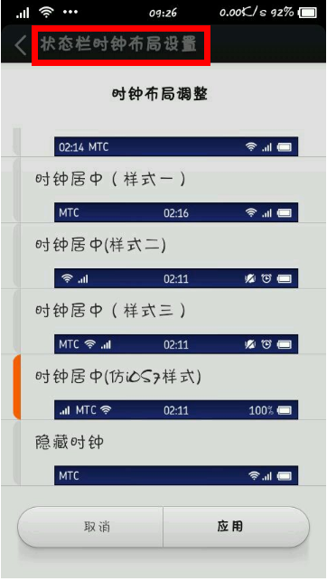
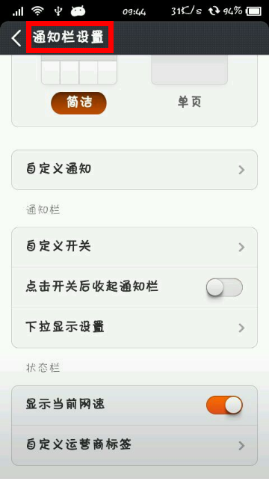
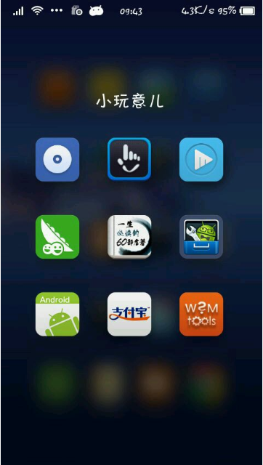
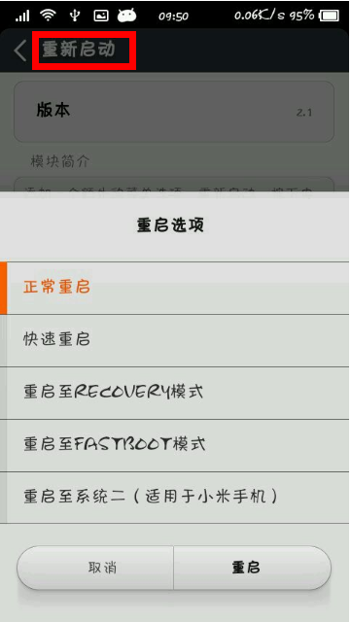

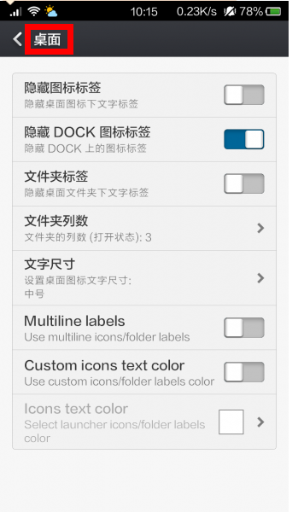
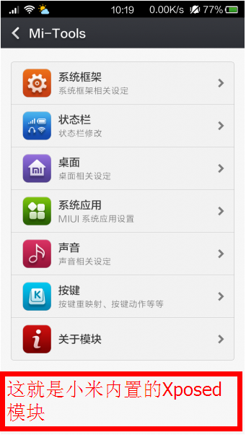
厂商用它来干什么－小米WSM工具箱
让用户能够DIY Android系统，符合小米口号“为发烧而生”

Slide 27

厂商用它来干什么－我们用它来干什么？

Slide 28
谢谢！

Slide 29
